Slide 1
第十一单元 盐 化肥
课题2 化学肥料
学习目标-新课导入-新知探究-课堂小结-课堂训练
人教版-化学-九年级下册

Slide 2
学习目标
1.知道常用化肥的种类、作用、保存及施用时注意事项。
2.通过实验探究，学会区分氮、磷、钾肥的方法。
3.认识化肥及农药对环境的影响，提高环保意识。

Slide 3
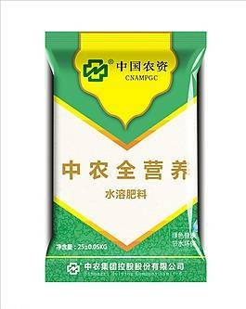
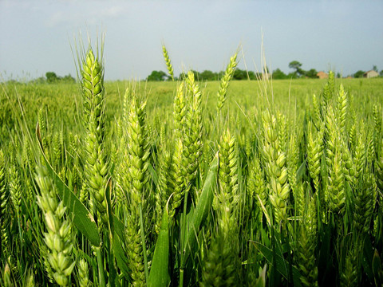
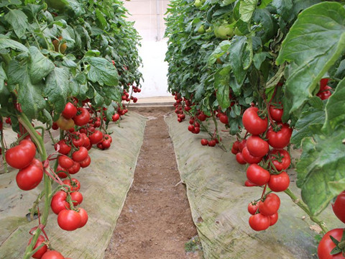
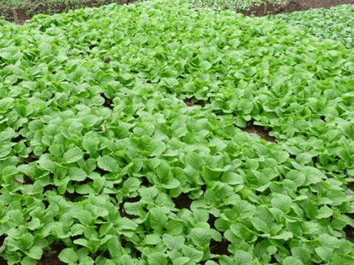
新课导入
“庄稼一枝花，全靠肥当家”，你对化学肥料有多少认识呢?

Slide 4
新知探究
一、化肥简介
植物生长需要养分，土壤所能提供的养分是有限的，因此要靠施肥来补充。
最初使用的肥料是天然有机肥料：人畜粪便、植物体等沤制的肥料。
随着人们对化学元素与植物生长关系的了解，出现了化学肥料：以化学和物理方法制成的含农作物生长所需营养元素的肥料。

Slide 5
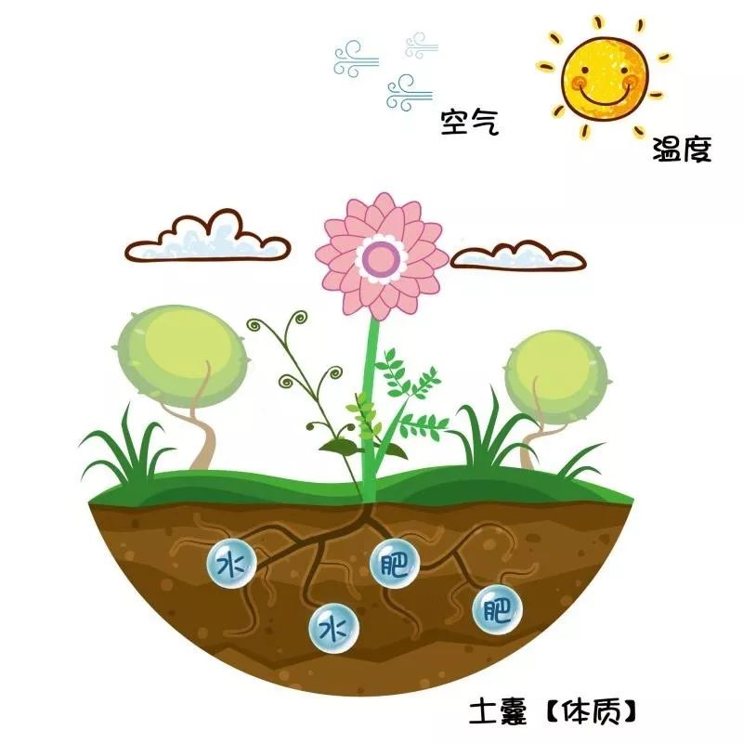
新知探究
农作物所必须的营养元素有碳、氢、氧、氮、磷、钾、钙、镁等，其中氮、磷、钾需要量较大，因此氮肥、磷肥和钾肥是最主要的化学肥料。

Slide 6
新知探究
1.氮肥：
（1）化学成分（含氮化合物）：尿素[CO(NH₂)₂]、氨水(NH₃·H₂O)、铵盐如碳酸氢铵(NH₄HCO₃)和氯化铵(NH₄Cl)，以及硝酸盐如硝酸铵(NH₄NO₃) 和硝酸钠(NaNO₃)等。
（2）主要作用：氮是植物体内核酸、蛋白质和叶绿素的组成元素。氮肥能促使植物的茎、叶生长茂盛，叶色浓绿，提高植物蛋白质含量。

Slide 7
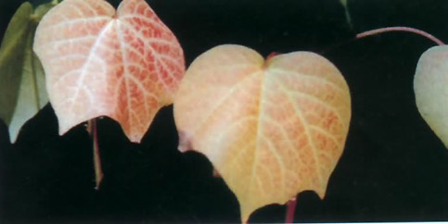
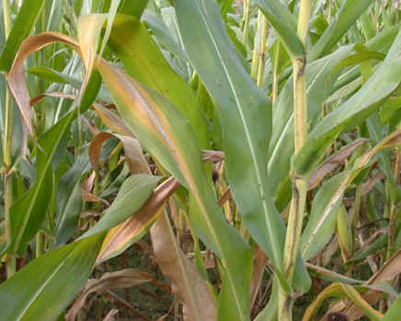
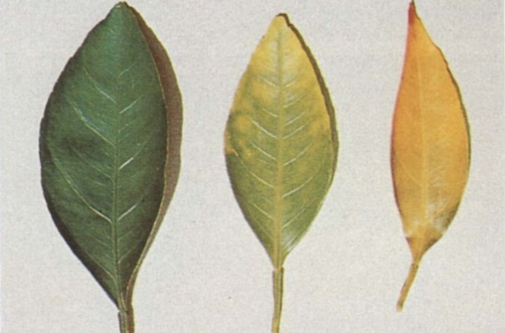
新知探究
农作物缺氮的表现：叶片枯黄

Slide 8
新知探究
2.磷肥：
（1）化学成分（磷酸盐）：磷矿粉[Ca₃(PO₄)₂]、钙镁磷肥（钙和镁的磷酸盐）、过磷酸钙：[Ca(H₂PO₄)₂（磷酸二氢钙）和CaSO₄ 的混合物]等。
（2）主要作用：磷是植物体内核酸、蛋白质和酶等多种重要化合物的组成元素，磷可促进作物生长，使之穗粒饱满，还可增强抗寒、抗旱能力。

Slide 9
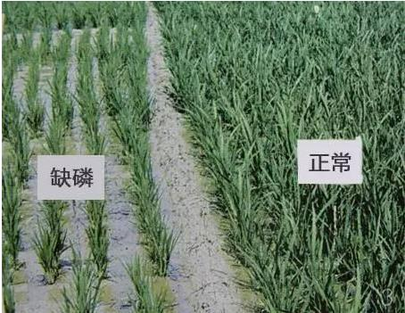
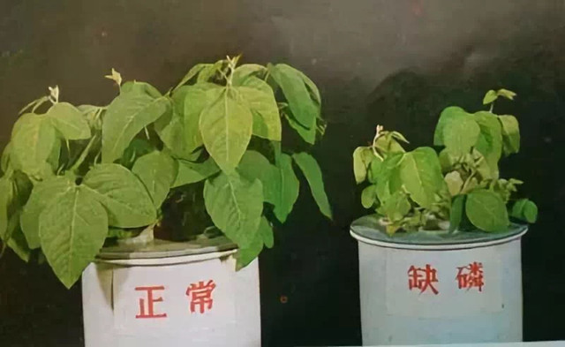
新知探究
农作物缺磷的表现：生长迟缓，植株小、产量低

Slide 10
新知探究
3.钾肥：
（1）化学成分：硫酸钾（K₂SO₄）、氯化钾（KCl）等。
（2）主要作用：钾在植物代谢活跃的器官和组织中分布量较高。钾具有保证各种代谢过程顺利进行、促进植物生长、增强抗病虫害和抗倒伏能力等功能。

Slide 11
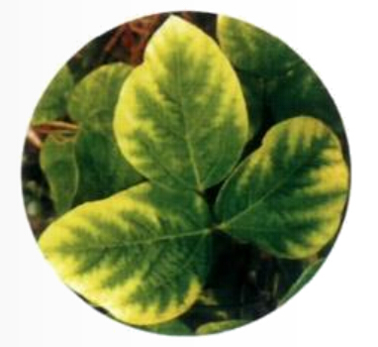
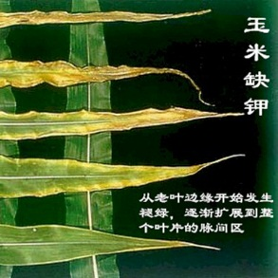

新知探究
农作物缺钾的表现：叶缘失绿，焦枯、卷缩

Slide 12
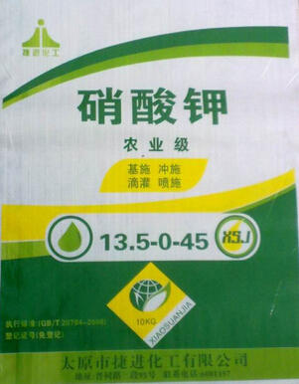
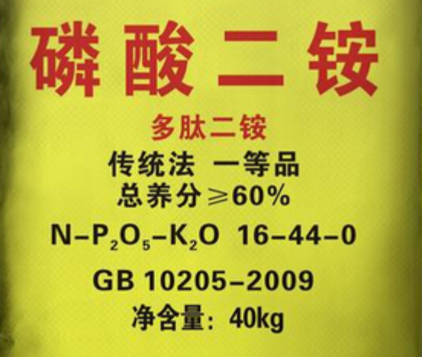
新知探究
4.复合肥：
含两种或两种以上重要营养元素的化肥。如：
磷酸二氢铵（NH₄H₂PO₄）
磷酸氢二铵(NH₄)₂HPO₄
硝酸钾（KNO₃）
特点：能同时均匀的供给作物几种养分，
充分发挥营养元素间的相互作用，有效成分高。

Slide 13
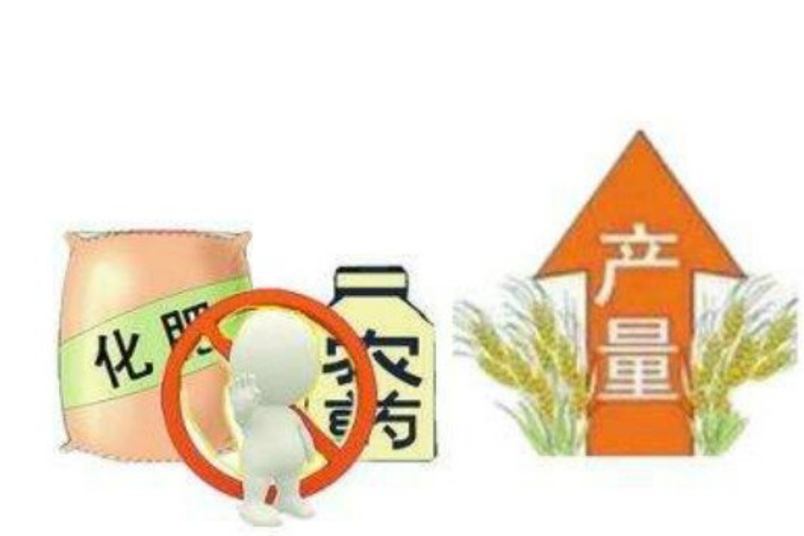
新知探究
化肥和农药使用的利与弊：
利：化肥和农药对提高农作物的产量具有重要作用。
弊：化肥和农药的不合理使用会带来很多的环境问题。如大气污染、土壤污染、水污染。

Slide 14
新知探究
二、化肥的简易鉴别
探究：初步区分常用的氮肥、磷肥、钾肥的方法
表一 | 氮肥 |  | 磷肥 |  | 钾肥
 | 碳酸氢铵 | 氯化铵 | 磷矿粉 | 过磷酸钙 | 硫酸钾 | 氯化钾
外观
气味
溶解性
白色固体
白色固体
暗灰色固体
灰白色固体
白色固体
白色固体
刺激性气味
无味
无味
无味
无味
无味
易溶
易溶
难溶
难溶
易溶
易溶

Slide 15
新知探究
表二 | 氮肥 |  | 钾肥
 | (NH₄)₂SO₄ | NH₄Cl | K₂SO₄ | KCl
加熟石灰粉末研磨
有氨味
无氨味
看状态： 氨水为液态，其余都是固态
总结
比较颜色：氮肥：白色、磷肥：灰色、钾肥：白色
闻气味：碳酸氢铵有强烈的氨味
与熟石灰混合研磨：嗅到氨味的是铵态氮肥

Slide 16
新知探究
交流与反思
铵态氮肥与碱混合加热，都有氨气放出
(NH₄)₂SO₄ + 2NaOH === Na₂SO₄ + 2NH₃↑+ 2H₂O
NH₄NO₃+NaOH === NaNO₃+NH₃↑+H₂O
氨气有刺激性气味，能使湿润的红色石蕊试纸变蓝，这些可用于铵态氮肥的检验。
△
△
注意：铵态氮肥不可与熟石灰、草木灰（含碳酸钾）等碱性物质混用，否则会降低肥效。

Slide 17
新知探究
氮肥的简易鉴别
氮 肥
有氨味
无氨味
硫酸铵、氯化铵、硝酸铵
尿 素
加硝酸钡溶液
有白色沉淀
无白色沉淀
硫酸铵
硝酸铵、氯化铵
加硝酸银溶液
有白色沉淀
无白色沉淀
氯化铵
硝酸铵

Slide 18
课堂小结
化学肥料
化肥简介
合理施用化肥、农药
化肥的简易鉴别
氮肥
磷肥
钾肥
复合肥
利
弊
外观磷肥
加碱研磨氮肥
氮肥的鉴别
提高产量
污染环境

Slide 19
课堂训练
1．农作物生长需要氮、磷、钾等营养元素，下列化学肥料不属于复合肥的是( )
A．NH₄NO₃ B．KH₂PO₄
C．KNO₃ D．NH₄H₂PO₄
2．某农技站货架上待售的化肥有CO(NH₂)₂、KCl、KNO₃，其中缺少的肥料品种是( )
A．氮肥 B．磷肥
C．钾肥 D．复合肥
A
B

Slide 20
课堂训练
3．下列关于化肥的说法不正确的是( )
A．化肥对提高农作物的产量具有重要作用
B．铵态氮肥与熟石灰混合研磨后能嗅到刺激性气味
C．化肥的过度使用会造成土壤酸化，可用熟石灰改良
D．氯化钾(KCl)和磷酸氢二铵[(NH4)2HPO4]都属于复合肥料
D

Slide 21
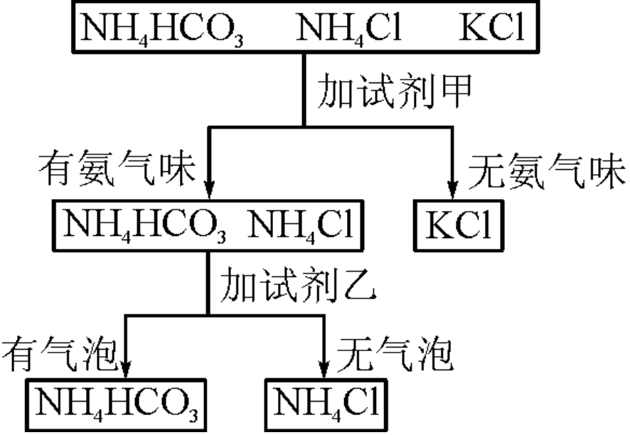
课堂训练
4．如图是某同学鉴别NH₄HCO₃、NH₄Cl、KCl三种化肥的过程，其中试剂甲和乙分别可能是
( )
A．甲：熟石灰 乙：稀盐酸
B．甲：水 乙：氢氧化钠溶液
C．甲：氢氧化钠溶液 乙：水
D．甲：稀盐酸 乙：氯化钠溶液
A

Slide 22
课堂训练
5．王强家菜地里的蔬菜叶色发黄，周日，爸爸叫王强去买化肥硝酸铵(NH₄NO₃)，当他赶到商场时，硝酸铵刚好卖完。
(1)根据所学的化学知识，你建议他购买____(填序号)，也能起到与硝酸铵相同的作用。
①氯化钾KCl；②尿素 CO(NH₂)₂；③磷矿粉Ca₃(PO₄)₂。
(2)硝酸铵是含氮量较高的化肥，硝酸铵中氮元素的质量分数为____。
(3)硝酸铵不能与碱性物质混合施用的原因是__________________________________________________________。
②
35%
NH₄NO₃会与碱性物质发生化学反应，产生NH₃，降低肥效

